Slide 1
الوحدة الأولى أولا: الجهاز الهيكلي *** ثانيا: المفاصل *** ثالثا: الجهاز العضلي

Slide 2
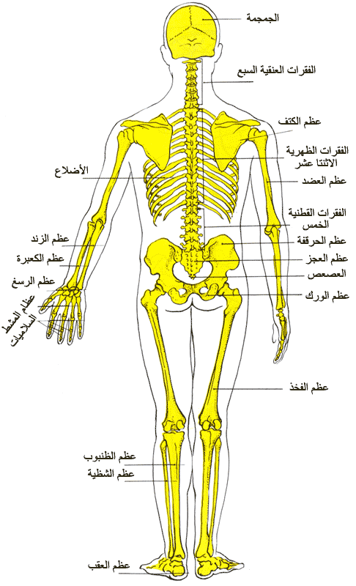
الجهاز الهيكلي
أقسام الجهاز الهيكلي: يتألف الجهاز الهيكلي من التالي:-
أ الجهاز المحوري
ويتألف من:
1- الجمجمة
2- العمود الفقري
3- القفص الصدري
ب- الجهاز الطرفي
ويتألف من عظام الأطراف العلوية والسفلية ومنطقتي اتصالهما بالعمود الفقاري

Slide 3
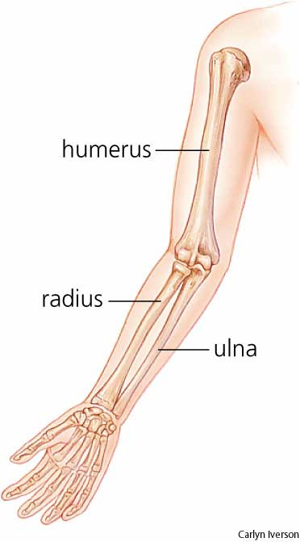
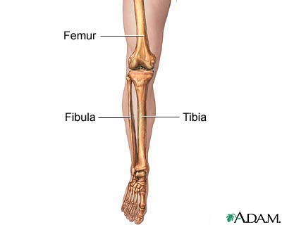
الهيكل الطرفي: 1. يتكون القسم العلوي من عظمة العضد وعظمتا الساعد 2. أما القسم السفلي يتكون من عظمة الفخذ وعظمتا الساق.
لمشاهدة الفيديو التعليمي

Slide 4
العودة

Slide 5
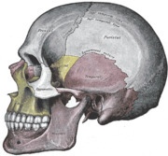
الجمجمة : هي أعلى جزء في الهيكل العظمي
تتكون الجمجمة من عدد من العظام القوية والمسطحة :
عظام العين.
عظام الأنف.
عظام الأذن.
عظام الدماغ.

Slide 6
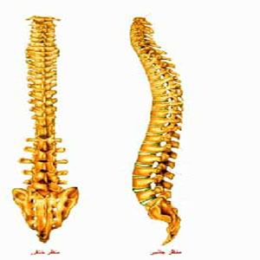
العمود الفقري: هي سلسلة العظام المكونة للرقبة والممتدة نحو الأسفل في وسط الظهر
1. يتألف العمود الفقري من (33-34) فقرة صلبة
2. ترتبط هذه الفقرات بعضها مع بعض بسلسلة من الاقراص تسمى الغضاريف

Slide 7
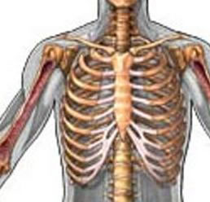
القفص الصدري
يتكون القفص الصدري من (12) زوجاً
من العظام تسمى الضلوع
وترتبط 10 منها بعظمة القص .

Slide 8
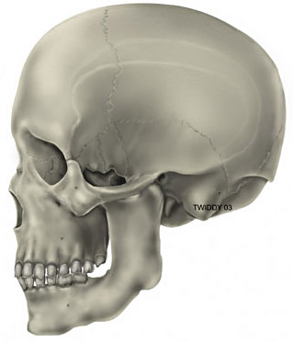
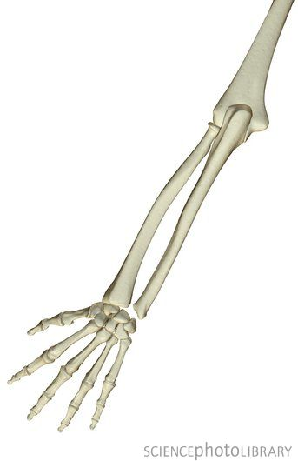
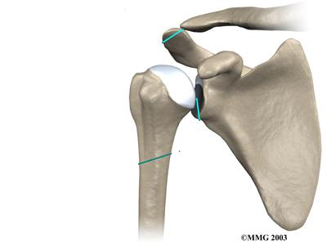
المفاصل
تقسم المفاصل إلى :
1.مفاصل ثابتة (عديمة الحركة).
2.مفاصل محدودة الحركة.
3.مفاصل واسعة الحركة.

Slide 9
صحة الجهاز الهيكلي وسلامته
1.النوم والجلوس والوقوف بالوضع الصحيح ,للمحافظة على العمود الفقاري مستقيماً.
2.حمل الأشياء بطريقة سليمة.
3.تناول الأغذية الجيدة المحتوية على أملاح
الكالسيوم والفسفور.
4.تعرض أجسامنا لأشعة الشمس في الصباح الباكر.
5.ممارسة التمرينات الرياضية المناسبة لتقوية عضلاتنا.
6.مراجعة الطبيب والحصول على العلاج المناسب عند
وقوع الإصابات.

Slide 10
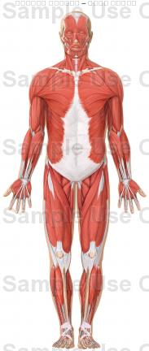
الجهاز العضلي
يغطي الجهاز الهيكلي عدة طبقات من
العضلات تسمى في مجموعها بالجهاز
العضلي ,تعمل العضلات على تأمين
الحركة الحماية للجسم

Slide 11
أنواع العضلات ووظائفها
تنقسم العضلات حسب الشكل والموقع إلى ثلاث أنواع:
1. الهيكلية 2.الملساء 3.القلبية

Slide 12
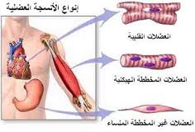
العضلات الهيكلية: سميت العضلات بهذا الاسم لأنها تستند إلى عظام الجهاز الهيكلي وتتكون كل عضلة من خيوط بروتينية طويلة ورفيعة تسمى الخلايا العضلية لها القدرة على الانقباض والانبساط العضلات الملساء :هي مغزلية الشكل مرتبة على هيئة طبقات تبطن الأعضاء الجوفاء للجسم العضلات القلبية : سميت بهذا الاسم لأنها توجد بالقلب فقط وهي قوية جداً وتقوم بضخ الدم إلي جميع أنحاء الجسم

Slide 13
العضلات الإرادية واللاإرادية العضلات الإرادية: هي العضلات التي تخضع لسيطرة الإنسان وإرادته. العضلات اللاإرادية: هي العضلات التي لا تخضع لسيطرة الإنسان وإرادته
لمشاهدة الفيديو التعليمي

Slide 14
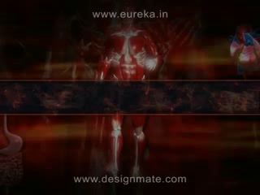
العودة

Slide 15
انتهت
الوحدة الأولى

